Slide 1
长方体（一）
长方体的认识
第2课时
WWW.PPT818.COM

Slide 2
1、通过观察、操作等活动理解掌握什么样的面能组成长方体或正方体，理解它们之间的关系。
2、通过合作学习进一步积累探究经验，增强空间观念，发展数学思考能力。
3、让学生体会立体图形学习与实际生活的联系，增强学习的兴趣和学好数学的自信心。
【重点】知道什么样的面可以组成长方体或正方体，理解它们之间的关系，增强空间观念，发展数学思考能力。
【难点】掌握长方体和正方体的基本特征，理解它们之间的关系。

Slide 3
填空：
长方体有（ ）个面。每个面都是（ ），也可能有2个相对的面是（ ），相对的面的面积（ ），长方体有（ ）条棱，相对的棱长度（ ）长方体，有（ ）个顶点。
6
长方形
正方形
完全相同
12
相等
8
长方体

Slide 4
正方体是由（ ）个完全相同的（ ）围成的立体图形。也有（ ）条棱，它们的长度都（ ）。正方体有（ ）个顶点，由于正方体的棱长都相等，所以它的长、宽、高都叫作（ ）。
6
正方形
12
相等
8
棱长
正方体

Slide 5
下面哪几个面可以组成长方体？你是怎么想的？和同伴交流。（单位：cm）
2
3
3
2
3
2
2
3
4
4
4
2
3
2
4
3
①
②
③
④
⑤
⑥
⑦
⑧

Slide 6
长方体相对的两个面完全一样，我先找出三组完全一样的面……
可以照样子剪几个图形，做一做，想一想。
②和③都只有一个，不能用。

Slide 7
下面哪几个面可以组成长方体？（单位：cm）
2
3
3
2
3
2
2
3
4
4
3
4
4
2
3
2
①
②
③
④
⑤
⑥
⑦
⑧

Slide 8
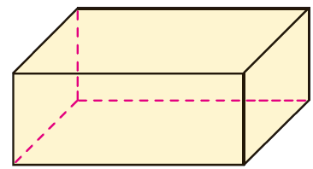
将你选择的每个面的序号标在下面的长方体上，并标出这个长方体的长、宽、高。
2
2
3
3
2
3
4
4
3
4
4
2
①
④
⑥
⑤
⑦
⑧
前后分别是①和⑧号，
⑦
①
高
左右分别是④和⑥号，
④
⑥
⑤
⑧
宽
上下分别是⑤和⑦号。
长

Slide 9
可以选择哪些小棒搭成一个长方体框架？(单位：cm)
√
√
√

Slide 10
4
8
6

Slide 11
1
下图是长方体的长、宽、高：
想象：
1、长方体的左面的面积是多少平方厘米？
5×7=35 （平方厘米）
2、哪个面的面积是49平方厘米？
5
厘
米
7厘米
7×7=49(平方厘米)
上面和下面
7厘米

Slide 12
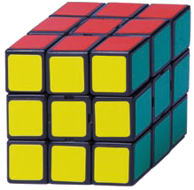
2
这个魔方的每个面的面积是100平方厘米，它的棱长是多少? 有几个面完全相同?
这个魔方是正方体，每个面都是正方形，面积是100平方厘米，所以它的棱长就是10厘米，有六个面完全相同。

Slide 13
3
用下面几块玻璃做成一个鱼缸，它们分别做鱼缸的那个面？
A做鱼缸的底面；C和D分别做鱼缸的前面和后面；E和B分别做浴缸的左面和右面。

Slide 14
4
有三块相同的数字积木，摆放如下图。看一看，想一想，5的对
面是( )，4的对面是( )，1的对面是( )。
2
3
6
最少用( )个同样大小的小正方体，才可以拼成一个大一点的正方体。
A．2 B．4
C．6 D．8
D

Slide 15
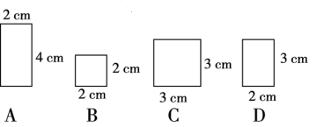
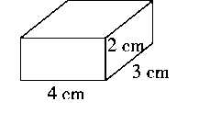
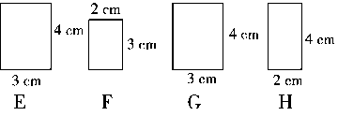
5
在下面的8个面中找出6个面，使它们能围成如下的长方体。
这六个面分别是( )。
A，D，E，F，G，H

Slide 16
1.长方体相对的两个面完全相同，共有三组完全一样的面。相对的棱长度相等，也有三组一样的棱长，每组有四条。
2.正方体的六个面完全相同。十二条棱的长度都相等。

Slide 17
1
把下面长方体各个面的面积填在表中。(单位:cm)
8
6
5
 | 上面 | 下面 | 前面 | 后面 | 左面 | 右面
面积/cm²
40
40
48
48
30
30

Slide 18
一个长方体，棱长和是36厘米，长是4厘米，宽是3厘米，高是多少厘米？
3
36 ÷4-4-3
=9-4-3
=2（厘米）
答：高是2厘米。

Slide 19
4
用铁丝焊成一个长20厘米，宽15厘米，高10厘米的长方体框架，至少需要铁丝多少厘米？
（20+15+10）×4
=45×4
=180（厘米）
答：至少需要铁丝180厘米。

Slide 20
有一根1 m长的铁丝，围成一个正方体后还剩16 cm，这个正方体框架的棱长是多少厘米？
5
1 m＝100 cm
100－16＝84(cm)
84÷12＝7(cm)
答：这个正方体框架的棱长是7厘米。

Slide 21
6
两个面积同为90平方厘米的长方形，一个长是10厘米，宽是9厘米；另一个长是15厘米，宽是6厘米。它们可以作长方体相对的面吗？
不可以作长方体相对的面。
因为虽然这两个长方形的面积相等，但长方体相对的棱的长度也应该相等。

